Slide 1
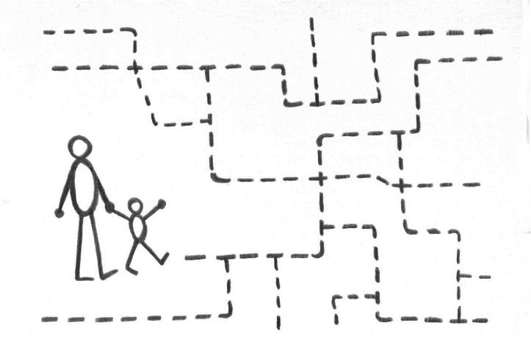

Slide 2

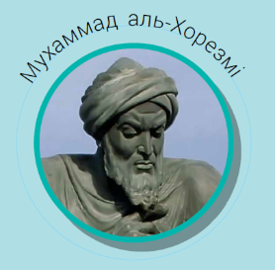
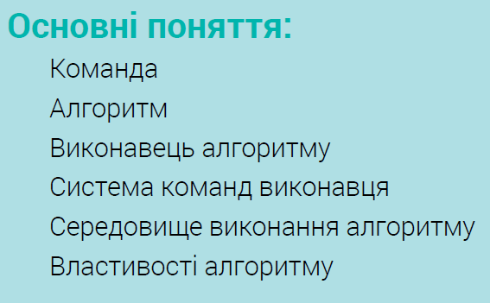

Slide 3
Команда — це речення, що спонукає до дії.
Алгоритм — це послідовність команд, виконання яких призводить до розв’язання задачі й отримання певного результату.
Виконавець алгоритму — це жива істота (людина або тварина) чи автоматичний пристрій (робот, комп’ютер), які спроможні діяти за певним алгоритмом. Система команд виконавця — це всі команди, які може виконувати виконавець.

Slide 4
Система команд виконавця — це всі команди, які може виконувати виконавець.
Середовище виконання алгоритму — це місце виконання алгоритму.
Властивості алгоритмів:
Алгоритм виконується як послідовність окремих команд у заданому порядку.
Алгоритм повинен мати задану кількість команд.
Якщо виконавець виконає алгоритм, то обов’язково отримає результат.

Slide 5

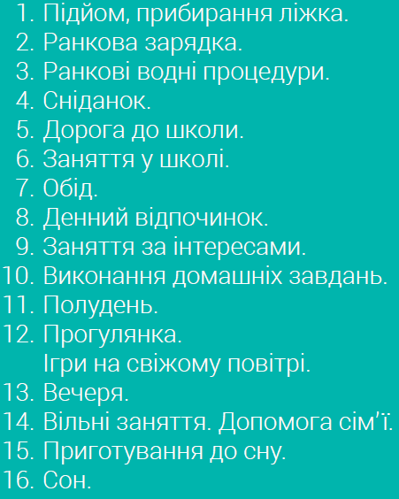
Складаємо алгоритм
«Режим дня» за наведеним планом

Slide 6

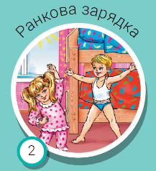

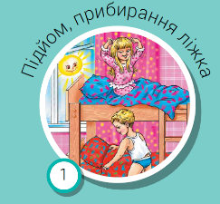



Алгоритм «Режим дня»

Slide 7


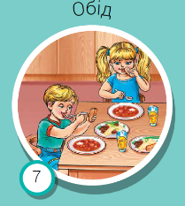

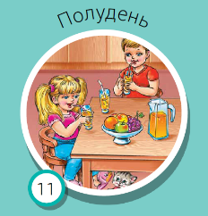

Алгоритм «Режим дня»

Slide 8
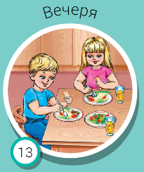


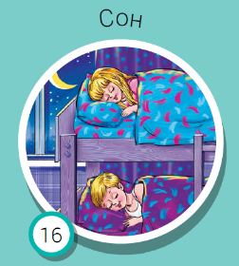
Алгоритм «Режим дня»

